Slide 1

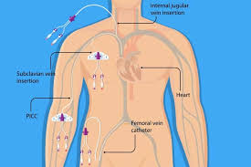
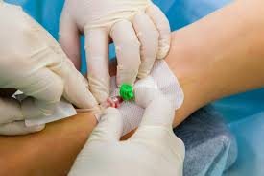
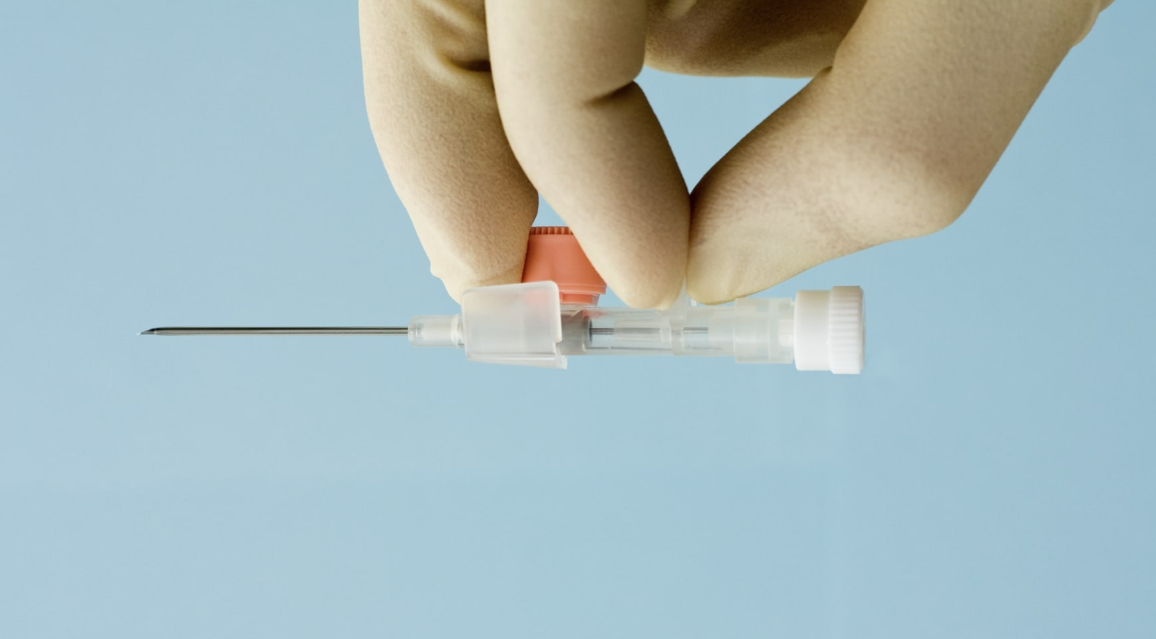
PERİFERİK VENÖZ KATETER İLİŞKİLİ ENFEKSİYONLARIN ÖNLENMESİ
Versiyon 1-Hazırlayanlar: Zeynep Türe Yüce – Fadime Callak Oku –Ekim 2025

Slide 2

Sunum Planı
SHİE Küresel Yükü
Genel İlkeler
Kateter Yerleştirme Uygulamaları
Kateter Bakım Uygulamaları
Kateter Erişim Uygulamaları
Kateter Çıkarma Uygulamaları
Uygun Kateter Seçimi
Kateter Bakım Demetleri
Multimodal İyileştirme Stratejileri

Slide 3

Sağlık Hizmeti İlişkili Enfeksiyonların Küresel Yükü
Sağlık Hizmeti İlişkili Enfeksiyonlar
Dünya genelinde sağlık sistemi ve hastalar üzerinde artan bir yük oluşturmakta
Sağlık hizmeti sunumunun kalitesini olumsuz etkilemekte
Antimikrobiyal dirençli patojenlerin neden olduğu enfeksiyonlar, tedavi seçeneklerini kısıtlayarak maliyeti artırmakta
İntravasküler kateterlerin kullanımıyla ilişkili kan dolaşımı enfeksiyonları ve diğer enfeksiyonlar, önlenebilir olmaları nedeniyle büyük önem taşır

Slide 4

Sağlık Hizmeti İlişkili Enfeksiyonların Küresel Yükü
Periferik Venöz Kateterler (PVK)
Sağlık tesislerinde en yaygın kullanılan invaziv cihazlar
Hastanede yatan hastaların %70’inin PVK'ye ihtiyaç duyduğu bilinmekte
PVK’lerle ilişkili enfeksiyonların küresel yükü potansiyel olarak çok büyüktür
Komplikasyonlarla ilgili düzenli kayıt tutulmamasına rağmen, veriler saniyede 4 adet PVK kaynaklı komplikasyon geliştiğini göstermekte
Bu komplikasyonların ortalama 300 yataklı bir hastanedeki yıllık maliyetinin yaklaşık 43 milyon liraya ulaştığı tahmin edilmekte

Slide 5
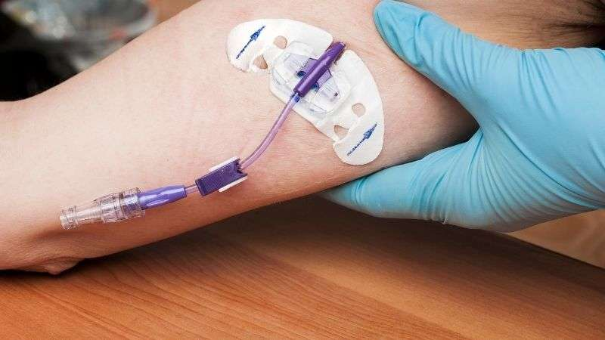
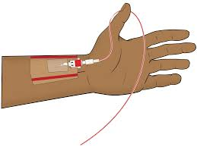
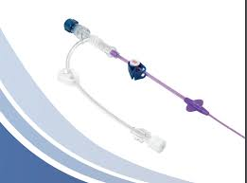
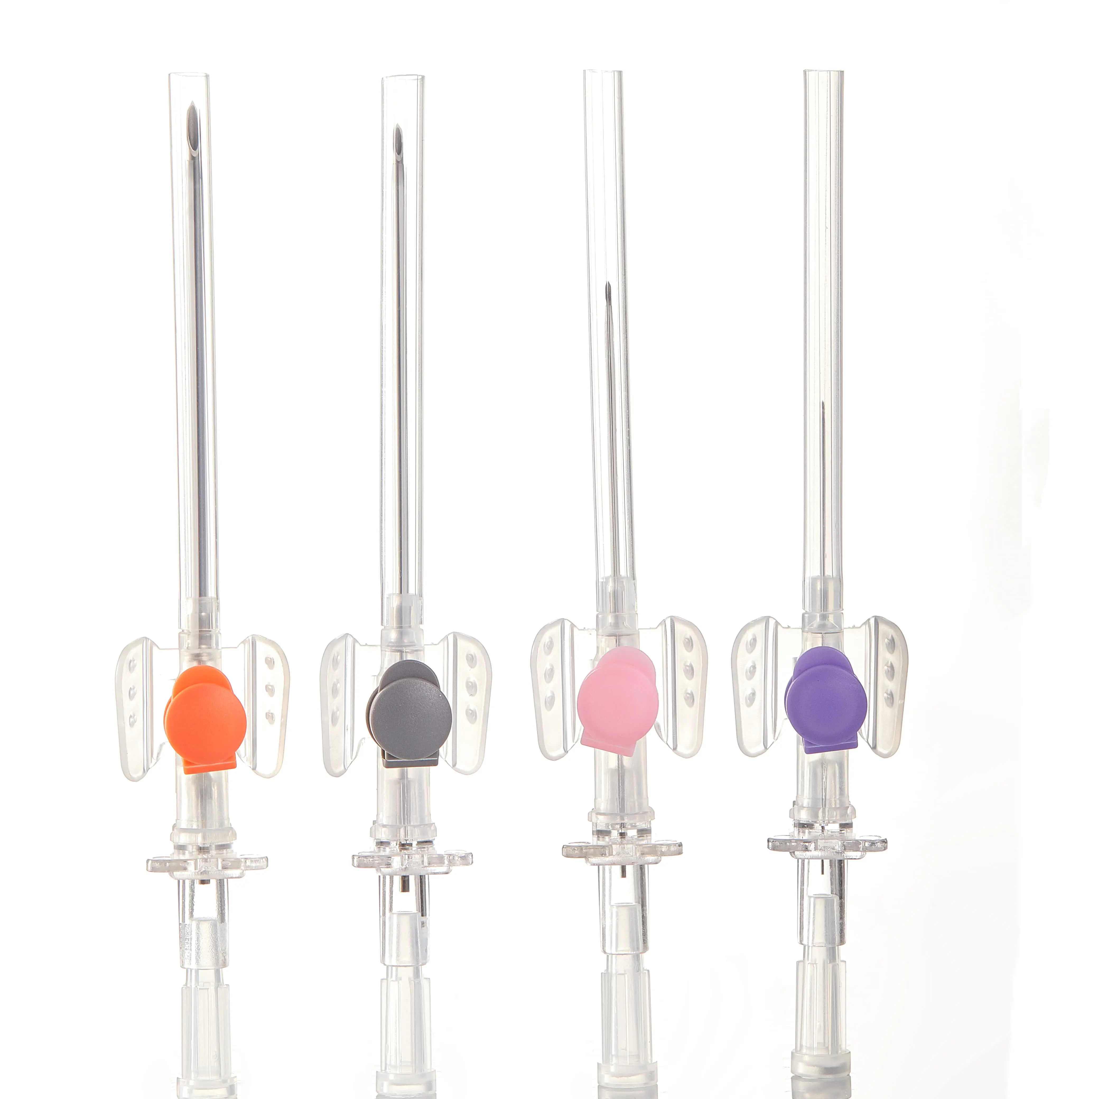
DSÖ Kılavuzunun Kapsamı
Kapsanan Kateter Tipleri
Periferik İntravenöz Kateterler (PVK)
Periferik Olarak Yerleştirilen Santral Kateterler (PYSK)
Periferik Arteriyel Kateterler (PAK)
Orta Hat Vasküler Kateterler (OHVK) (belirli durumlarda)
Kapsanan Popülasyonlar ve Ortamlar
Hasta Popülasyonları: Yetişkinler, ergenler-çocuklar ve yenidoğanlar
Bakım Ortamları: Akut ve uzun süreli sağlık tesisleri ile birinci basamak sağlık hizmetleri dahil her türlü bakım ortamı

Slide 6
GENEL İLKELER

Slide 7
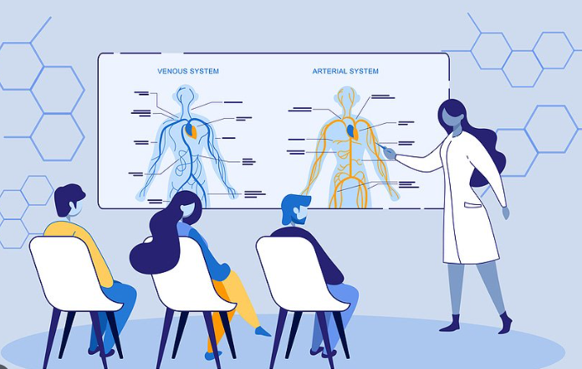
Eğitim-Öğretim, Sürekli Değerlendirme
Eğitim ve Öğretim
Tüm klinisyenler, intravasküler kateter (PVK, PYSK, PAK) kullanımı endikasyonları, doğru kullanım prosedürleri ve kateterle ilişkili enfeksiyonları önlemek için uygun enfeksiyon kontrol önlemleri konusunda kapsamlı bir şekilde eğitilmelidir
Sürekli Değerlendirme
Klinisyenlerin intravasküler kateterleri uygun şekilde yönetmeyle ilgili bilgi ve yönergelere bağlılıkları düzenli olarak değerlendirilmelidir
Düzenli değerlendirmeler, hem teorik bilgi hem de pratik beceri testlerini içermelidir

Slide 8
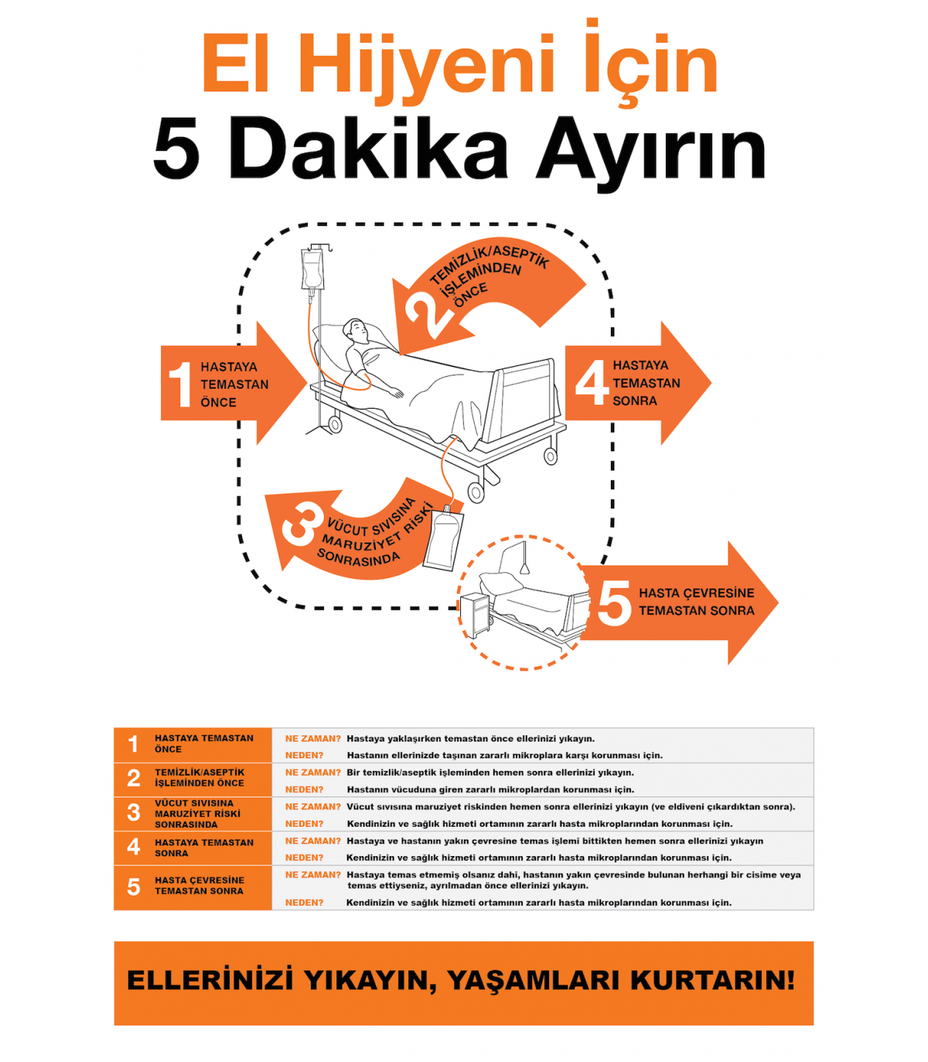
El Hijyeni ve Beş Endikasyonu
Temel Kural: Kateter takılmasından veya herhangi bir manipülasyondan hemen önce ve sonra el hijyeni uygulanmalıdır
Yöntem: Alkol bazlı el antiseptiği veya gözle görülür kirlenme varsa su ve sabun kullanılmalıdır
Eldiven Kullanımı El Hijyeninin Yerini Tutmaz: Eldiven giymeden önce ve çıkardıktan sonra mutlaka el hijyeni sağlanmalıdır

Slide 9
Aseptik "Temassız" Teknik
Kateterle ilişkili enfeksiyonları önlemek için aseptik "temassız" teknik konusunda uygun şekilde eğitim verilmelidir
Doğru teknik kateterin doğrudan kontaminasyonunu önleme ve enfeksiyon riskini azaltmada kritik bir rol oynar
Başarısı, klinisyenin manuel becerisine ve prosedürün her aşamasında gösterdiği dikkate bağlıdır
El hijyeni
Steril paketlerin açılması
Antiseptiklerin cilde uygulanması ve kurumasının beklenmesi
Cilt antisepsisi sonrası cilde tekrar temas etmeden PVK’nın yerleştirilmesi

Slide 10
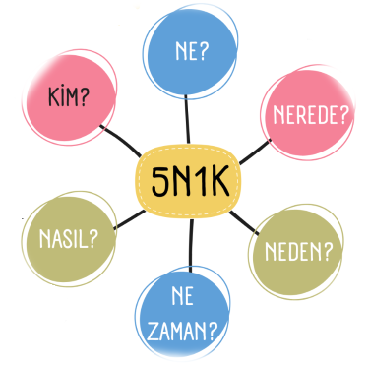
Temel Uygulama Prensipleri
Venöz kateter takılması invaziv bir işlemdir ve potansiyel olarak ciddi komplikasyonlara neden olabilir
Venöz kateter endikasyonları iyi belirlenmeli, gereksiz kullanımdan kaçınılmalıdır
Kateter seçimi yapılırken hasta özellikleri, tedavinin süresi ve olası komplikasyonlar dikkate alınmalıdır
Her uygulama öncesi mutlaka kimlik doğrulama yapılmalıdır

Slide 11
KATETER YERLEŞTİRME UYGULAMALARI

Slide 12
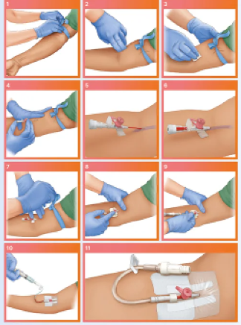
Kateter Yerleştirme Sırasında Enfeksiyon Kontrolü
Kateter yerleştirme, enfeksiyon riskini minimize etmek için kritik bir aşamadır
Uygulanan aseptik teknikler, kateter tipine ve ilişkili enfeksiyon riskine göre farklılık gösterir

Slide 13
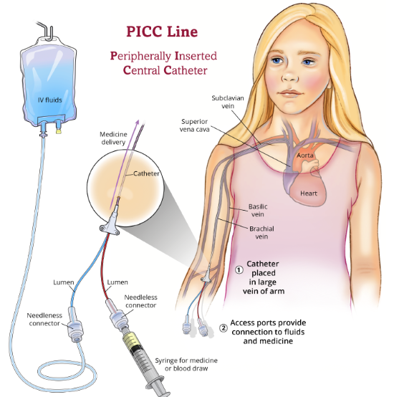
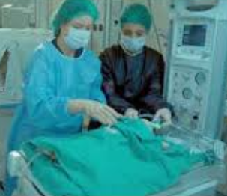
Steril ve Aseptik "Temassız" Yerleştirme Teknikleri
PICC ve PAC Yerleştirme
Yetişkinlerde, ergenlerde, çocuklarda ve yenidoğanlarda PYSK ve PAK yerleştirilmesi için steril/aseptik teknik kullanılmasını önermektedir
Steril Teknik: Tıbbi maske, steril önlük, steril eldiven ve yerleştirme bölgesini yeterince kapatan steril bir örtü kullanılmasını içerir

Slide 14
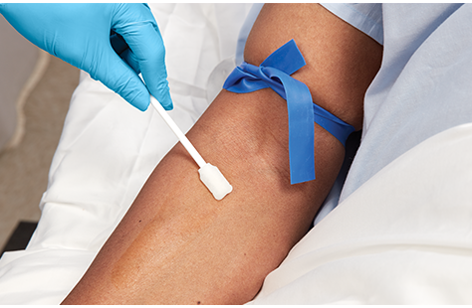
Cilt Antisepsi Hazırlıkları
Genel Cilt Antisepsisi
Tüm PVK, PYSK ve PAK yerleştirmelerinde yeterli cilt antisepsisi her zaman sağlanmalıdır
Yerleştirme sırasında zorluk yaşanırsa ve yerleştirme bölgesine tekrar dokunma ihtiyacı doğarsa, cilt antisepsisi tekrarlanmalıdır

Slide 15

Cilt Antisepsi Hazırlıkları
PVK ve PYSK yerleştirilmeden önce klorheksidin içeren veya içermeyen bir cilt dezenfektanı antiseptiği kullanılmalıdır
Klorheksidin alerjisi olasılığı göz önünde bulundurulmalıdır
Etkinlik için % 2’lik klorheksidin konsantrasyonu gereklidir
Yenidoğanlarda (özellikle 36 haftadan küçük gebelik yaşı olanlarda) %2'den yüksek klorheksidin içeren preparatlardan kaçınılmalıdır (kimyasal dermatit riski)
Tüm cilt dezenfektanlarının antiseptiklerinin maksimum etki için üretici önerisine göre uygun sürede beklenmelidir
Alkol içeren klorheksidin solüsyonunun bulunmadığı ya da kontrendikasyon olduğu durumlarda, povidon-iyodin veya sadece %70’lik alkol kullanılabilir
Antiseptik Seçimi

Slide 16

Kateter Yerleştirme Eğitimi
İntravasküler kateter (PVK, PYSK, PAK) yerleştiren tüm klinisyenler kateter yerleştirme konusunda resmi bir eğitim almalıdır
Eğitimin Kapsamı
Formal eğitim, hem teorik eğitimi hem de klinik becerilerde gösterilebilir yeterliliği içermelidir
Yetişkinlerde PYSK ve PAK yerleştirme için eğitim esas, yenidoğanlarda ise tüm kateter türleri için şarttır
Eğitimin Faydaları
Kateter ilişkili kan dolaşımı enfeksiyonları ve flebit riskini azaltır
İlk denemede başarılı yerleştirme oranlarını artırarak tekrarlanan denemelerin önüne geçer
Sarf malzeme maliyetlerini düşürür ve klinisyenlerin zamanını/stresini azaltır

Slide 17
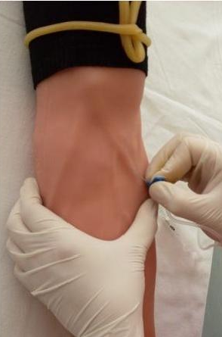
Eldiven Kullanımı
Yetişkinlerde, ergenlerde veya çocuklarda PVK veya PYSK yerleştiren klinisyenlerin kateter yerleştirme sırasında tek kullanımlık eldiven giymelidir
Sağlık çalışanları için kesici- delici alet yaralanmalarını azaltarak iş sağlığı ve güvenliği açısından da fayda sağlar

Slide 18
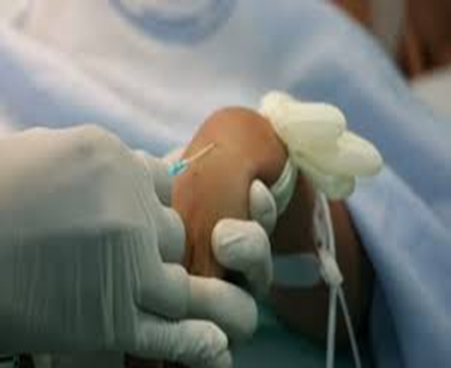
Eldiven Kullanımı
Yenidoğanlarda Eldiven Kullanımı
Yenidoğanlarda PVK veya PYSK yerleştiren klinisyenlerin kateter yerleştirme sırasında tek kullanımlık eldiven kullanmalarını veya hiç eldiven kullanmamalarını önermektedir
Yenidoğanlarda kateter yerleştirme zorluğu nedeniyle dokunsal çeviklikteki azalma, yerleştirmeyi zorlaştırabilir

Slide 19
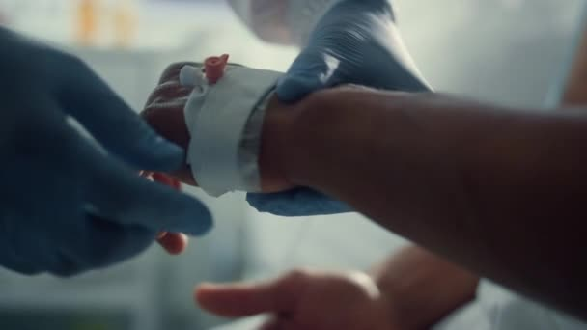
Eldiven Kullanımı
Steril Eldivenler
PYSK veya PAK yerleştiren klinisyenlerin steril olmayan eldivenlere kıyasla tek kullanımlık steril eldiven kullanmaları önerilmektedir
PVK Yerleştirme: Aseptik "no-touch" tekniğinin adımlarına dikkatlice uyulması koşuluyla steril eldiven kullanılmaması önerilmektedir
Aseptik "no-touch" tekniğinin sağlanmasının zor olduğu durumlarda tek kullanımlık steril eldivenler kullanılmalıdır

Slide 20
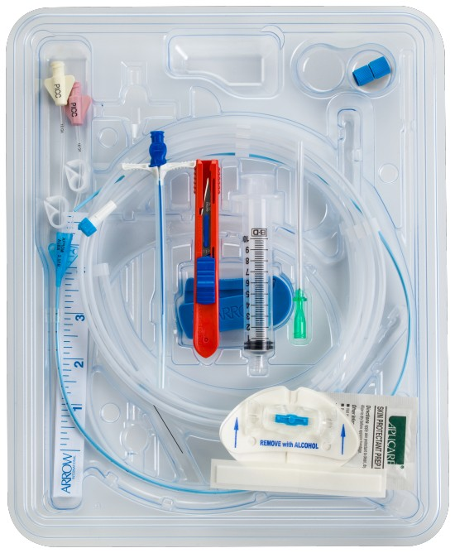
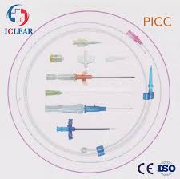
Standart Yerleştirme Paketi/Kiti Kullanımı
PICC ve PAC Yerleştirme
PYSK veya PAK yerleştirirken klinisyenlerin standart bir yerleştirme paketi/kiti kullanmaları şiddetle önerilmektedir
Çoğu PYSK ve PAK’ın ambalajı tipik olarak standart, steril, tek kullanımlık bir yerleştirme paketi/kiti içerir

Slide 21
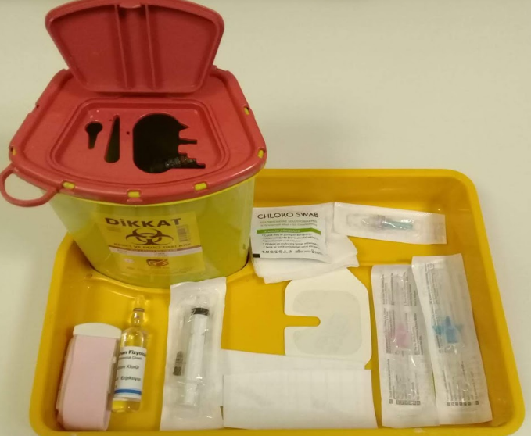
Standart Yerleştirme Paketi/Kiti Kullanımı
PVK Yerleştirme
PVK yerleştiren klinisyenlerin kateter yerleştirme için standart bir yerleştirme paketi/kiti kullanmaları önerilmektedir
Standart bir paketin (yerel olarak hazırlanmış olsa bile) PVK'ler için olması, prosedürün standardizasyonunu kolaylaştıracaktır
Faydaları
Malzeme sağlamanın yanı sıra, iş akışını optimize eder ve insan hatasını azaltır
Tüm gerekli malzemelerin tek bir yerde ve düzenli bir şekilde bulunması, klinisyenlerin prosedür sırasında malzeme arama süresini ortadan kaldırır
Farklı klinisyenler arasında uygulama tutarlılığını artırır ve eğitim süreçlerini basitleştirir

Slide 22
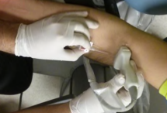
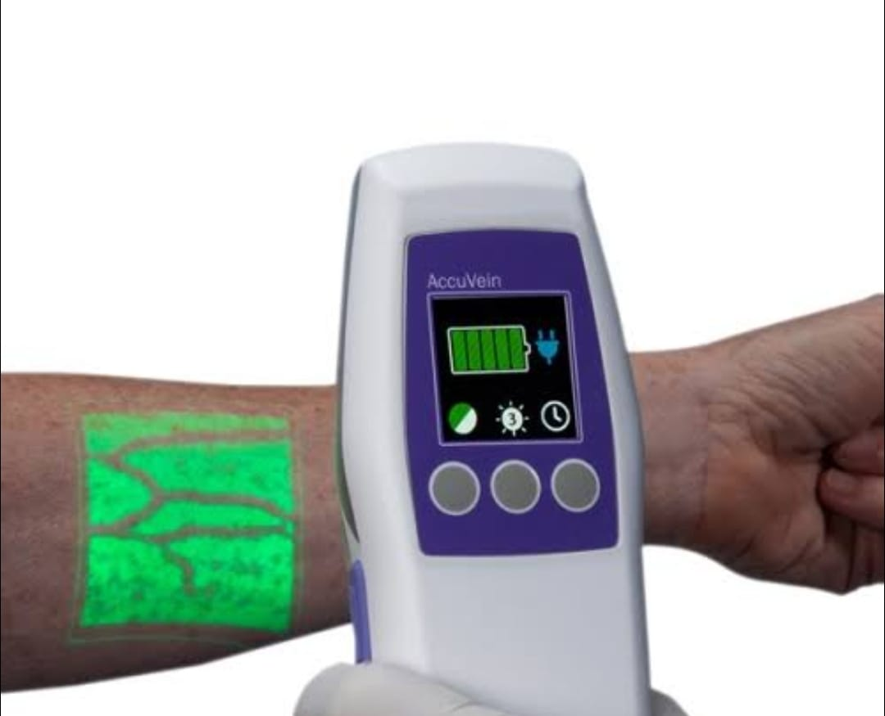
Ultrasonografi Rehberliğinde Yerleştirme
PYSK Yerleştirme
PYSK yerleştirirken ultrasonografi rehberliğinin kullanılmasını önermektedir
Ultrasonografi rehberliği, kateter ucunun uygun merkezi vene yönlendirilmesine ve yerleştirme denemelerinin sayısının azaltılmasına yardımcı olur
PVK Yerleştirme
PVK yerleştirirken rutin olarak ultrasonografi rehberliğine gerek yoktur
İstisnai Durumlar: İntravasküler kanülasyonun zor olabileceği belirli hasta gruplarında (örneğin, intravenöz ilaç kullanıcıları, yanık hastaları, ödemli hastalar, kemoterapi alan hastalar) PVK yerleştirme için ultrason kullanımı faydalı olabilir
Ultrason probunun uygun şekilde temizlenmemesi durumunda enfeksiyon riski artabilir

Slide 23
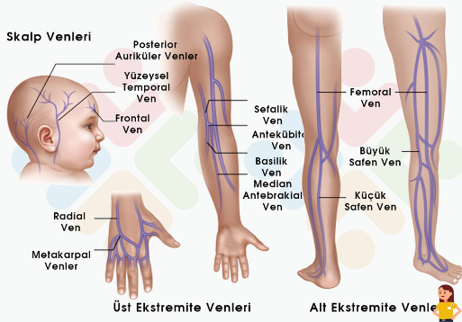
Yerleştirme Yeri Seçimi
PVK Yerleştirme
Üst ekstremitede proksimal bölümüne (kubital fossa veya üzeri) kıyasla distal kol damarlarının (kubital fossanın altı) kullanılmasını önermektedir
Öncelikli Tercih Edilen Venler: Sefalik ven, metakarpal, bazilik venler ve median antebrakiyal venler infüzyon için en uygun olanlardır

Slide 24
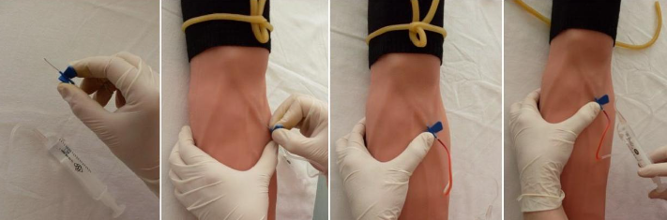
Yerleştirme Yeri Seçimi
Dikkat Edilmesi Gerekenler
Distalden başlamak, ilk PVK denemesi başarısız olursa daha proksimal damarları kullanma seçeneğini korur
Kubital fossa damarları kan testleri için sıklıkla gerektiği için bu damarlardan kaçınılmalıdır
IV erişimin hızla sağlanması gereken bazı acil durumlarda ve çok zayıf üst ekstremite venöz erişimi olan yoğun bakım hastalarında alt ekstremite kullanılabilir

Slide 25
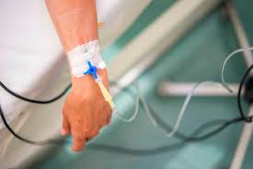
Yerleştirme Yeri Seçimi
Kaçınılması Gereken Durumlar
Hastanın aktif olarak kullanmadığı kol tercih edilmelidir
Aksiller lenf nodu diseksiyonu geçirmiş hastanın işaretlenmiş kolu kullanılmamalıdır
Kronik böbrek hastalarında ileride fistül veya greft gerekebileceğinden, el üzeri veya üst ekstremite distali tercih edilmelidir
Mümkünse antekübital (dirsek içi) damarlar kullanılmamalıdır; bu bölge ileride gerekebilecek periferik yerleşimli santral kateterler için korunmalıdır
Ayak damarları, tromboemboli riski nedeniyle diğer damarlar uygun olduğu sürece tercih edilmemelidir
Skleroze (sertleşmiş), flebitli veya trombozlu venler kullanılmamalıdır

Slide 26
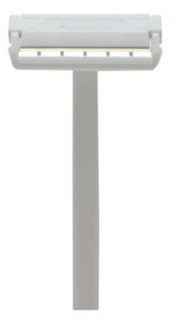
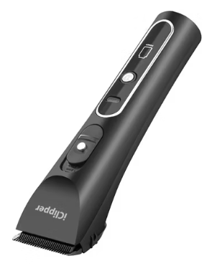
Kıl Temizliği
Kateter takımı için rutin olarak kıl temizliği yapılması önerilmez
Kateter örtüsünün uygulanmasını kolaylaştırmak için gerekiyorsa, yerleştirme bölgesindeki fazla kıllar; tek kullanımlık makas veya kullan at başlıklı cerrahi klipper ile yapılabilir
Enfeksiyon riskini arttırabileceğinden bölgeyi jilet kullanılmamalı

Slide 27
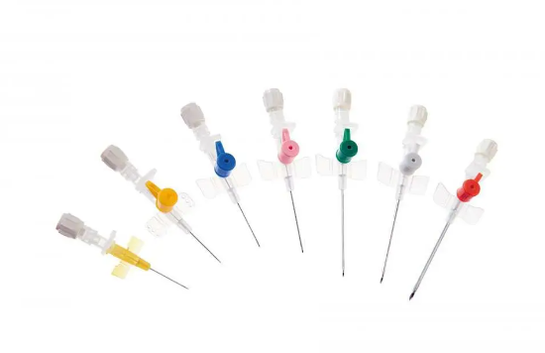
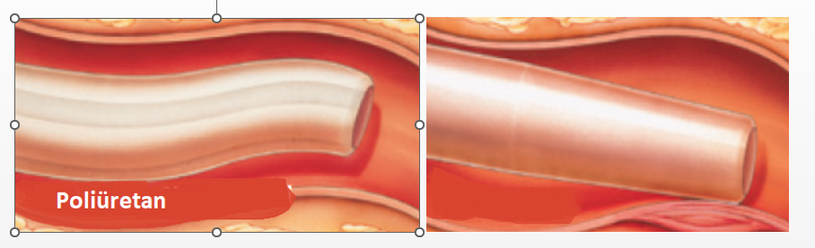
Kateter Seçimi
Periferik Venöz Kateter (Branül) Seçimi
Materyal: Tromboz ve infeksiyon riski teflon, silikon ve titanyum kateterlerde; polivinil klorür ve polietilen kateterlere göre daha azdır
Boyut: Her zaman damara uygun en küçük kateter numarası ve lümen çapı tercih edilmelidir
Kullanım Amacına Göre Seçim
Yoğun sıvıların (örn: kan) ve hızlı infüzyonların verilmesi için daha büyük kateterler (14-16 G) kullanılmalıdır
Hızlı infüzyon gerektirmeyen aralıklı ilaç uygulamaları için ince kateterler (20-24 G) uygundur

Slide 28
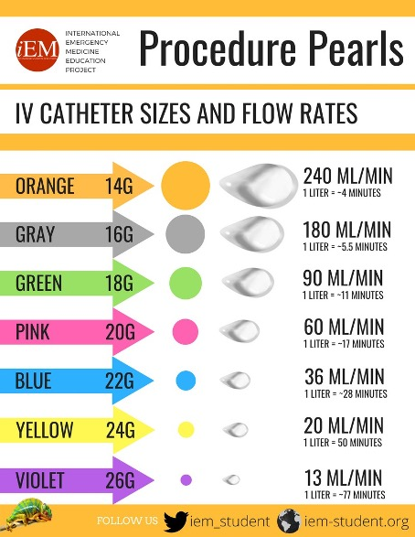
Kateter Seçimi
Periferik Venöz Kateterlerin Özellikleri
Numara | Renk | Kanül Çapı (mm) | Kanül Uzunluğu (mm)
14 G | Turuncu | 2.10 | 45
16 G | Gri | 1.75 | 45
18 G | Yeşil | 1.20 | 45
20 G | Pembe | 1.11 | 32
22 G | Mavi | 0.80 | 25
24 G | Sarı | 0.60 | 19

Slide 29
KATETER BAKIM UYGULAMALARI

Slide 30
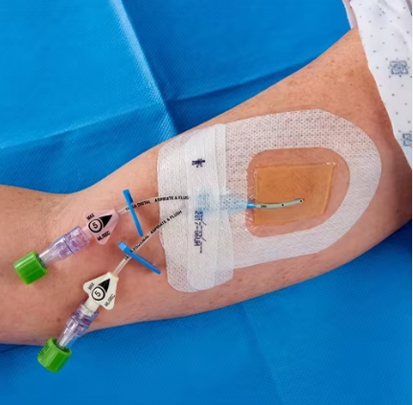
Steril Pansuman Protokolleri
Kateter giriş yerinin bakımı, enfeksiyon riskini önlemede sürekli bir koruma sağlamak için önem taşımaktadır
Aseptik "Temassız" Teknik Prosedürü
El hijyeni
Çalışma alanının temizlenmesi
Steril malzemelerin açılması
Eski pansumanın dikkatlice çıkarılması
Giriş yerinin temizlenmesi ve antisepsi sağlanması
Yeni steril pansumanın yerleştirilmesi ve atıkların uygun şekilde imha edilmesi basamaklarını içerir
Şeffaf pansumanların tercih edilmesi, klinisyenlerin pansumanı çıkarmadan enfeksiyon belirtilerini günlük olarak kontrol etmelerini sağlar

Slide 31

Steril Pansuman Protokolleri
Kateter Sonrası Değerlendirme Sıklığı
Periferik kateterler en az her 8 saatte bir değerlendirilmelidir
Kritik hastalar, sedatize edilmiş veya bilişsel eksiklikleri olan hastalar her 1-2 saatte bir değerlendirilmelidir
Yenidoğan/pediatri hastaları saat başı değerlendirilmelidir
Vezikan (doku hasarı yapabilen) ilaçlar alan hastalar daha sık aralıklarla değerlendirilmelidir

Slide 32
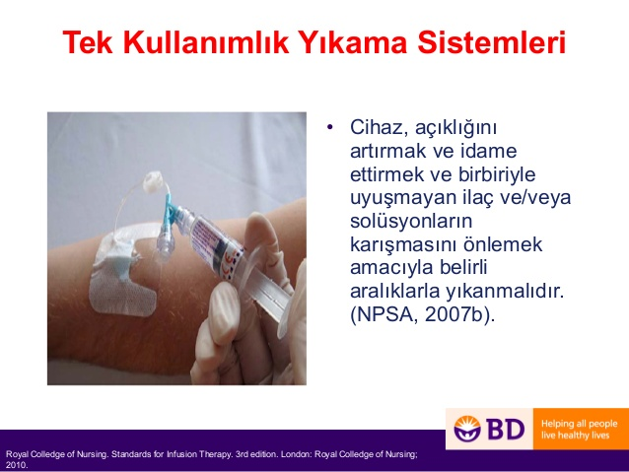
Tedavi Sonrası Sistematik Steril Yıkama
PVK veya PYSK yoluyla tedavi uygulamasından sonra kateterin uyumlu steril bir sıvı ile yıkanması önerilmektedir
Bu uygulama, sadece kateterin tıkanmasını önlemekle kalmaz, aynı zamanda enfeksiyon riskini de dolaylı olarak etkiler Lümen içinde kan pıhtısı veya ilaç kalıntısı birikimi, bakterilerin çoğalması için bir yüzey oluşturabilir ve biyofilm oluşumuna yol açabilir
Kateterde pıhtı oluşumunu önlemek ve açıklığı kontrol etmek için:
  Kateter yerleştirilmesinden sonra
  Kan örneği alınmasından veya transfüzyondan sonra
  Lipidlerden oluşan TPN solüsyonlarından sonra
  İlaç uygulamalarından önce ve sonra DİK ler (%0.9 NaCl) yıkanmalı

Slide 33
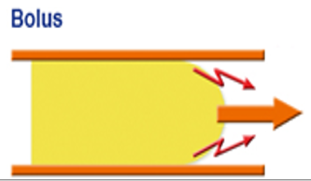
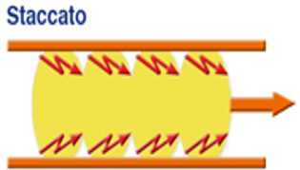
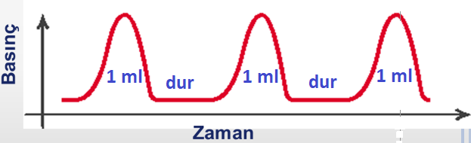
Tedavi Sonrası Sistematik Steril Yıkama
Yıkama Sıvısı Hacmi: Bu hacim, kateter sisteminin iç hacminin (kateter ve ek cihazlar) en az iki katına eşit olmalıdır
  PVK için en az 5 mL serum fizyolojik kullanılmalı
Yıkama Tekniği: Katı birikintileri (fibrin, ilaç tortusu) temizlemede daha etkili olduğu için kısa aralıklı, kesik kesik sıvı verme tekniği (staccato/pulsatil yıkama) tercih edilebilir
Enjektör Seçimi: Kateterde yüksek basınç oluşturmamak için 10 mL'lik veya daha büyük enjektörler kullanılmalıdır

Slide 34
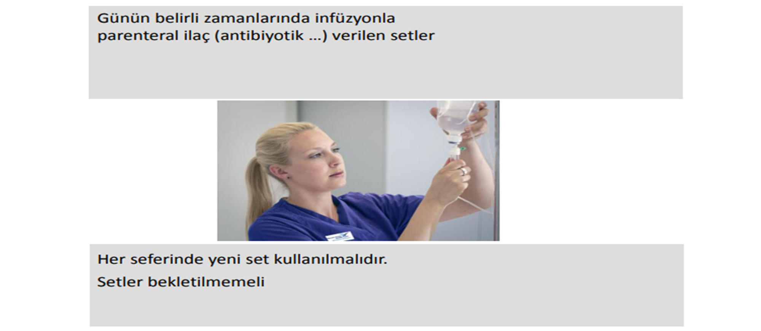
Düzenli Değişim Programı ile Kateter Yönetimi
İnfüzyon Setlerinin Düzenli Değişimi
İnfüzyon setleri: Kan, kan ürünleri veya lipid içermeyen devamlı infüzyon setleri 7 güne kadar aralıklarla değiştirilebilir (Bu, eski 72-96 saat kuralının bir güncellemesidir!!)
Aralıklı İnfüzyonlar: Aralıklı olarak kullanılan (takılıp çıkarılan) setler kontaminasyon riski nedeniyle her 24 saatte bir değiştirilmelidir

Slide 35

Düzenli Değişim Programı ile Kateter Yönetimi
İnfüzyon Setlerinin Düzenli Değişimi
Parenteral Nütrisyon (TPN/Lipid içeren)
Solüsyon ve setler en geç 24 saatte bir değiştirilmelidir.
Tek Başına Lipid Emülsiyonları Setler 12 saatte bir değiştirilmelidir
Propofol İnfüzyonları
Setler, üretici talimatına göre her 6 veya 12 saatte bir değiştirilmelidir
Kan ve Kan Ürünleri Transfüzyon seti her ünitenin bitiminde veya en geç 4 saatte bir değiştirilmelidir

Slide 36
Düzenli Değişim Programı ile Kateter Yönetimi
İnfüzyon Setlerinin Düzenli Değişimi
DSÖ Önerisi: Yetişkinlerde, ergenlerde, çocuklarda ve yenidoğanlarda PVK ve PYSK bakımı için düzenli bir uygulama değişim programı olmasını önermektedir
Özel Durumlar
PYSK veya PVK kan ürünleri, lipidler veya propofol gibi lipid içeren ilaçları uygulamak için kullanılıyorsa, kateter seti ürün uygulamasından sonra değiştirilmelidir
PYSK'ler için: Uygulama seti 96 saat ila 7 günlük kullanımdan sonra ve bir PYSK değiştirildiğinde değiştirilmelidir
PVK'ler için: Uygulama seti bir PVK değiştirildiğinde değiştirilmelidir, ancak bu 7 günlük kullanımdan daha uzun olmamalıdır

Slide 37
KATETER ERİŞİM UYGULAMALARI

Slide 38

Kateter Erişiminde Enfeksiyon Kontrolü
Kateter Erişiminde Enfeksiyon Kontrolü
Kateterlere her erişim, potansiyel bir enfeksiyon riski taşır
Bu nedenle, sıkı aseptik tekniklerin uygulanması hayati öneme sahiptir

Slide 39

Steril veya Aseptik Protokol Kullanımı
Yetişkinlerde, ergenlerde, çocuklarda ve yenidoğanlarda PVK'ler, PYSK'ler ve PAK’lara erişmek için steril veya aseptik protokol kullanılmasını kesinlikle önermektedir
Adımlar:
Çalışma alanının temizlenmesi
El hijyeninin belirli anlarda yapılması
Steril paketlerin iç yüzeylerine dokunmadan açılması
Antiseptiklerin uygulanması ve steril bileşenlere dokunmadan cihazların bağlanması
Katetere her erişim, potansiyel bir enfeksiyon riski taşıdığı için, prosedürün her seferinde titizlikle uygulanması gerekmektedir

Slide 40
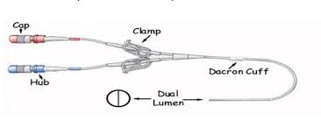
Kapalı Erişim Hub Sistemleri
Yetişkinlerde, ergenlerde, çocuklarda ve yenidoğanlarda PVK'ler ve PYSK'lere erişmek için kapalı erişim hub sistemi (örneğin, luer kilit) veya açık erişim hub sistemi kullanılmasını önermektedir
Kapalı Erişim Hub Sistemleri: Kan sızıntısını, hava girişini ve patojen giriş riskini azaltmak için tasarlanmıştır ve genellikle iğnesiz bir cihaz kullanır
Açık Erişim Hub Sistemleri: Doğrudan rutin bir şırınga ile erişilebilir ve aseptik protokoller sıkı bir şekilde takip edilmezse kan sızıntısına veya patojen giriş riskinin artmasına yol açabilir
Kapalı sistemler, sağlık çalışanları için iğne batması yaralanmalarını azaltarak daha fazla güvenlik sağlayabilir

Slide 41
KATETER ÇIKARMA UYGULAMALARI

Slide 42
Tanımlanmış Programlara Dayalı veya Klinik Olarak Endike Çıkarma
Yetişkinlerde, ergenlerde, çocuklarda ve yenidoğanlarda PVK'lerin programlı olarak veya klinik olarak endike çıkarılmasını önermektedir
En yaygın önerilen PVK çıkarma programı, kateterin 72 ila 96 saatten fazla yerinde kalmamasıdır
Günlük Değerlendirme
Yetişkinlerde, ergenlerde, çocuklarda ve yenidoğanlarda PVK'lerin en az günlük olarak, yerleştirme yerindeki tromboz ve enfeksiyon belirtileri açısından değerlendirilmesini önermektedir
Riskli Hastalar: İmmünosüpresif hastalar gibi PVK ile ilişkili komplikasyon riski artmış hastalarda programlı PVK çıkarılması tercih edilir

Slide 43
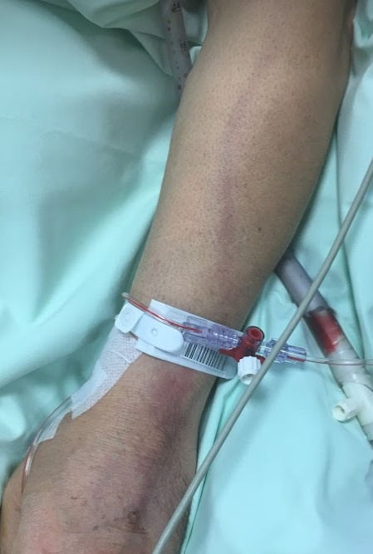
Tanımlanmış Programlara Dayalı veya Klinik Olarak Endike Çıkarma
Görünüm | Skor | Evre | Öneri
IV kateter yeri sağlıklı | 0 | Flebit bulgusu yok | Kanülü gözle
Aşağıdakilerden biri: Hafif ağrı Hafif kızarıklık | 1 | Flebitin olası ilk bulguları | Kanülü gözle
Aşağıdakilerden ikisi: Ağrı Eritem Şişlik | 2 | Flebitin erken bulgusu | Kanülü değiştir
Aşağıdakilerden hepsi: Kanül boyunca ağrı Eritem Sertlik | 3 | Flebitin orta evresi | Kanülü değiştir Tedaviyi düşün
Aşağıdakilerden hepsi, yoğun: Kanül boyunca ağrı Eritem Sertlik Palpable ven | 4 | Flebitin ileri evresi/Tromboflebit | Kanülü değiştir Tedaviyi düşün
Aşağıdakilerden hepsi, yoğun: Kanül boyunca ağrı Eritem Sertlik Palpable ven Ateş | 5 | Flebitin ileri evresi/Tromboflebit | Kanülü değiştir Tedavi başla
Günlük değerlendirme
Flebit Skoru

Slide 44
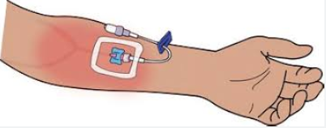
Tanımlanmış Programlara Dayalı veya Klinik Olarak Endike Çıkarma
Evre | Klinik Kriter
0 | Semptom yok
1 | Ciltte solukluk Ödem < 2.5 cm Dokunma ile soğukluk Ağrı yok/var
2 | Ciltte solukluk Ödem 2.5-15 cm Dokunma ile soğukluk Ağrı yok/var
3 | Ciltte solukluk, translüsent (yarı şeffaf) Belirgin ödem > 15 cm Dokunma ile soğukluk Hafif-orta derecede ağrı Olası hissizlik, uyuşukluk
4 | Ciltte solukluk, translüsent (yarı şeffaf) Ciltte gerginlik, sızıntı Ciltte solukluk, morarma ve şişlik Belirgin ödem > 15 cm Derin gode bırakan ödem Dolaşım yetmezliği bulguları Orta-ağır derecede ağrı İrritan veya vezikan maddenin herhangi bir miktardaki infiltrasyonu
Günlük değerlendirme
İnfiltrasyon/Ekstravazasyon

Slide 45
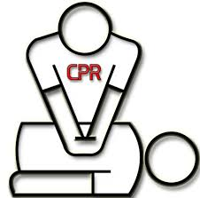
Acil Durumlarda Takılan Kateterlerin Çıkarılması/Değiştirilmesi
Acil PVK'lerin Yönetimi
Kontrolsüz/acil durumlarda takılan PVK'lerin yetişkinlerde, ergenlerde, çocuklarda ve yenidoğanlarda mümkün olan en kısa sürede çıkarılmasını/değiştirilmesini önermektedir
PVK'ler, kontrolsüz/acil yerleştirmeden sonra 24 saat içinde çıkarılmalı/değiştirilmelidir
Acil durumlarda takılan PVK'ler, aseptik tekniklere tam uyumun zor olabileceği koşullar altında yerleştirildiğinden, artan bir enfeksiyon riski taşıyabilir
PYSK'ler her zaman kontrollü koşullarda takılmalıdır

Slide 46
UYGUN KATETER SEÇİMİ

Slide 47
Tek Lümenli PYSK’ler/Çok Lümenli PYSK'ler
PYSK Lümen Sayısı Seçimi
Yetişkinlerde, ergenlerde, çocuklarda ve yenidoğanlarda tek lümenli PYSK’ler kullanılmalıdır
Ancak, birden fazla lümen gerektiren belirli bir klinik neden varsa çok lümenli PYSK kullanılabilir
Güvenlik ve Riskler
Tek lümenli PYSK'ler, kateterle ilişkili enfeksiyonlar ve lümen trombozu riski açısından daha güvenlidir
Daha az lümen, daha az manipülasyon noktası ve dolayısıyla daha düşük kontaminasyon riski anlamına gelir

Slide 48
PYSK /Orta Hat Vasküler Kateterleri
Uzun Süreli IV Erişim Seçimi
DSÖ Önerisi: Yetişkinlerde, ergenlerde ve çocuklarda uzun süreli intravenöz erişim gerektiren durumlarda PYSK veya OHVK kullanılmasını önermektedir
Seçimi Etkileyen Faktörler
Tedavinin Beklenen Süresi: OHVK'ler genellikle 14 günden az, PYSK'ler daha uzun süreler için kullanılır
Özellikle venöz toksisite veya irritasyon potansiyeli olan tedavilerde kateter seçimi önem kazanır
Personel ve Kaynak Bulunabilirliği: Uygun eğitimli personelin ve radyoloji kaynaklarının bulunabilirliği de seçimi etkileyen önemli faktörlerdendir

Slide 49

Kateter Bakım Demetleri
(Bundle Yaklaşımı)
Demet (Bundle) Nedir? Kanıta dayalı, 3-5 temel uygulamanın bir araya getirilmesidir
Neden Etkilidir? Birlikte ve güvenilir bir şekilde uygulandığında, tek tek uygulanmalarından daha iyi sonuçlar verirler
Temel Bileşenler: Genellikle el hijyeni, maksimum bariyer önlemleri, cilt antisepsisi, uygun bölge seçimi ve gerekliliğin günlük değerlendirilmesini içerir

Slide 50

Kateter Bakım Demetleri
Enfeksiyon Kontrolündeki Rolü
Enfeksiyon kontrolünde başarı, tek bir müdahaleden ziyade, birbiriyle ilişkili birden fazla stratejinin eş zamanlı ve tutarlı bir şekilde uygulanmasından gelir.
Bakım paketleri, klinisyenlerin karmaşık bir dizi adımı ezberlemesini gerektirmek yerine, bir "kontrol listesi" veya "iş akışı" sağlayarak uyumu kolaylaştırır
Literatürde, PVK ve PYSK bakım paketlerinin rutin uygulamaya kıyasla istatistiksel olarak anlamlı fayda sağladığına dair çalışmalar bulunmaktadır

Slide 51
Kateter Bakım Demetleri
PVK ile ilişkili infeksiyonun önlenmesi için takma sırasında uygulanacak önlem paketi
Ünite: Tarih: Takan kişi:
Hasta no: Takılma bölgesi: Kaçıncı denemede takıldı:
PVK takılması gerekli mi?
PVK takılmadan hemen önce el hijyeni sağlandı mı?
İşlem öncesi cilt antisepsisi sağlandı mı ve yeterli süre beklendi mi?
PVK takma prosedürü süresince aseptik tekniğe uyuldu mu?
Kateterin yerinde olduğunu doğrulamak için yıkama yapıldı mı?
Kateter yeri uygun şekilde kapama örtüleri ile kapatıldı mı?
Eylem planı/Açıklamalar:

Slide 52
Kateter Bakım Demetleri
PVK ile ilişkili infeksiyonun önlenmesi için bakım sırasında uygulanacak önlem paketi
PVK günü | 1 | 2 | 3 | 4 | 5 | 6
PVK gerekli mi?
El hijyeni sağlandı mı?
Flebit skoru (günlük)
Kateter kapama örtüsü sağlam mı?
Kateter hub’ı işlem öncesi dezenfekte edildi mi?
Eylem planı/Açıklamalar:

Slide 53
Multimodal İyileştirme Stratejisi (MMIS)
Sistem değişikliği
İstenen uygulamaları desteklemek için ortamı veya süreçleri değiştirmek
Eğitim ve öğretim
Sağlık çalışanlarına bilgi ve beceri sağlamak.
İzleme ve geri bildirim
Uyum ve sonuçları düzenli olarak değerlendirmek ve geri bildirim sağlamak
Hatırlatıcılar ve iletişim Uygulamaları pekiştirmek için hatırlatıcılar ve etkili iletişim kullanmak
Kültür değişikliği
İstenen uygulamaların kurum kültürünün ayrılmaz bir parçası haline geldiği bir ortamı teşvik etmek
Tanımı
DSÖ, enfeksiyon önleme ve kontrol müdahalelerini uygulamanın en etkili yolu olarak Multimodal İyileştirme Stratejilerini kabul etmektedir
MMIS, müdahalelerin uygulanmasını iyileştirmenin bir yoludur ve sistem, kurumsal iklim ve davranışta ölçülebilir sonuç iyileştirmesi için gerekli değişiklikleri sağlamayı amaçlar

Slide 54
Sonuç ve Önemli Mesajlar
Enfeksiyon önleme, çok yönlü bir yaklaşım gerektirir
Eğitim, el hijyeni ve aseptik teknik, enfeksiyon kontrolünün temel taşlarıdır
Kateter yönetiminde hasta merkezli ve risk adaptasyonlu bir yaklaşım benimsenmelidir
Sürekli izleme, değerlendirme ve kalite iyileştirme döngüleri vazgeçilmezdir

Slide 55
Kaynaklar
Ulusal Damar Erişimi Yönetimi Rehberi 2019. Hastane İnfeksiyonları Dergisi 2019;23(Ek 1):1-54.
Guidelines for the prevention of bloodstream infections and other infections associated with the use of intravascular catheters. Part I: peripheral catheters. Geneva: World Health Organization; 2024. Licence: CC BY-NC-SA 3.0 IGO.

Slide 56

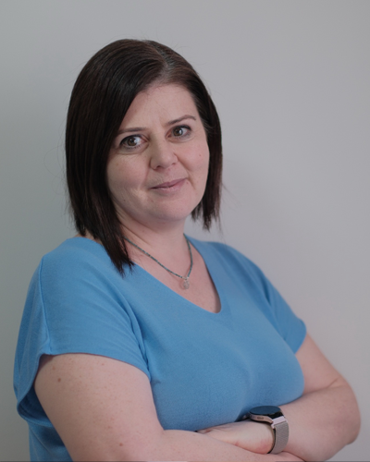
Hazırlayanlar
Doç. Dr. Zeynep Türe Yüce
Hemşire Fadime Callak Oku
Türk Hastane İnfeksiyonları ve Kontrolü Derneği Olarak Eğitime Katkılarından Dolayı Teşekkür Ederiz

